Slide 1
Comment les neurones communiquent?
Notes:
Objectifs de la présentation:
Il faut savoir que le cerveau est composé de cellules.
Il faut savoir qu’il existe différents types de cellules. (Pendant que vous introduisez les noms /fonctions spécifiques, ne vous attardez pas dessus, mais vous devriez accentuer sur le fait que toutes les cellules ne sont pas les mêmes, et que chacune d’elle a une fonction spécifique)
Introduisez le concept que les neurones envoient des signaux à notre cerveau et notre corps.
Faire comprendre que les cellules sont petites, et que l’on ne peut pas les voir de nos propres yeux.
Introduire le microscope comme un outil utilisé par les scientifiques en neurosciences pour observer les cellules.
Astuces pour le temps
Si vous manquez de temps, vous pouvez raccourcir la présentation en coupant la description détaillée des types de cellules, et en gardant seulement celle des neurones.
Si vous n’avez pas présenté l’activité « De quoi le cerveau est constitué?», passez plus de temps sur les diapositives « REVUE » antérieures.
Un autre bon exemple de réseaux neuronaux sont les médias sociaux comme Facebook. Si vous avez 4 amis sur Facebook et que chacun de ces amis ont 4 amis, alors vous êtes connectés indirectement à 16 personnes et directement à 4. Donc si vous partagez une photo sur le mur de chacun de vos amis, vous atteindrez une 20ène de personne avec cette photo. C’est ainsi que le neurone en active pleins d’autres!

Slide 2
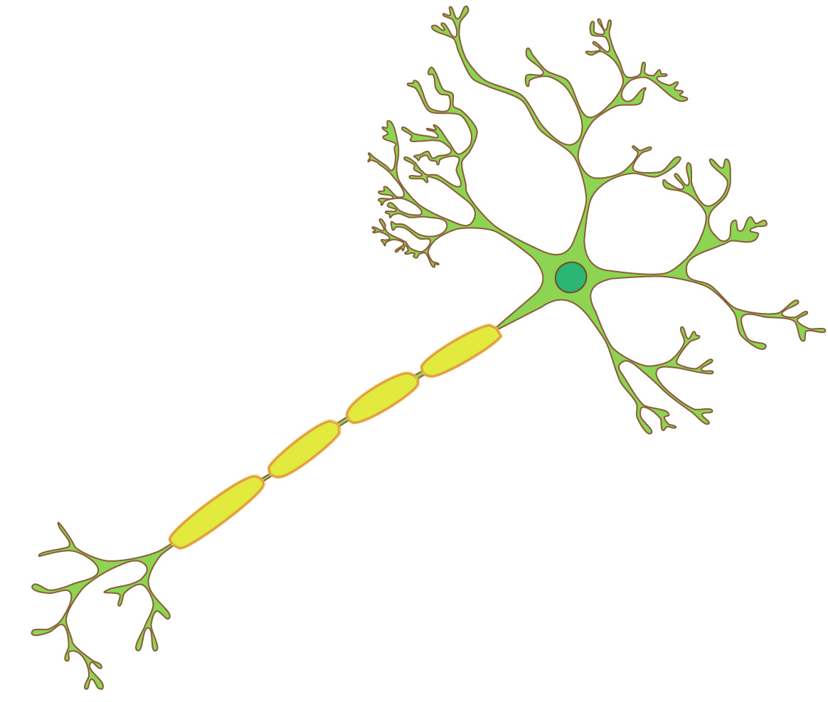
Neurones
Dendrites
Axone
Corps cellulaire
Notes:
Diapositive 2: Revue de l’activité “De quoi le cerveau est constitué ?”
Ceci est un schéma d’un neurone. Ce qui le distingue des autres cellules, ce sont ces longs procès (bras) qui sont utilisés pour communiquer avec les autres neurones et transmettre l’information le long du corps.
Décrivez les 3 principales partie du neurone : le corps cellulaire, les dendrites et l’axone. Vous pouvez le mentionner une deuxième fois tout en les pointant, en le répétant à voix haute avec les étudiants.
Vous devriez également utiliser des gestes de la main pour décrire les différentes parties du neurone. Ex: mettre les mains dans les airs et gesticuler les doigts pour les “dendrites” ( qui reçoivent l’information), ramener les mains près du corps et faire des mouvements cycliques pour les “ corps cellulaires”( qui traite l’information) et puis ramener les main en arrière pour les axones ( qui envoie l’information)

Slide 3
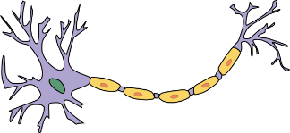
Qu’est-ce qu’un Neurone? “Le Messager”
Transmet l’information pour nous aider à accomplir nos activités quotidiennes comme marcher, voir, écouter, et penser.
http://www.fmengert.net/
http://i1-news.softpedia-static.com/images/
Notes:
Diapositive 3: Revue de la fonction des neurones
Les neurones sont le système de câblage du cerveau. Ils communiquent en envoyant les signaux aux uns et aux autres. Ces signaux sont ce qui nous permettent de faire des activités tels que la marche, la vue, la pensée, et écouter.
Un neurone peut se connecter à plusieurs autres neurones formant ainsi ce qu’on appelle un réseau.
Le cerveau a environ 100 billion de neurones. Si ils étaient tous alignés, cela ferait une distance de 1000km, qui peut être parcourus en 200heures (soit 8,3jours) de marche.
Fait amusant: Il y a plus de neurones dans le cerveau humain que d’étoiles dans la voie lactée !

Slide 4
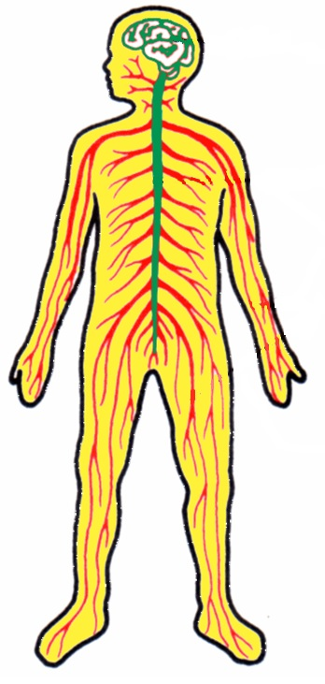
Les neurones envoient des signaux :
A l’intérieur du cerveau
Du cerveau au corps.
Du corps au cerveau.
Axone le plus long
Notes:
Diapositive 4:
Les neurones envoient des signaux dans notre cerveau et la moelle épinière, du cerveau au corps, et du corps jusqu’au cerveau.
L’axone dans le corps humain le plus long s’étend du bas de la colonne vertébrale au plus gros orteil. Chez les adultes c’est à peu près 3 pieds.
Activité rapide : En utilisant 2 étudiants choisis ( un qui mesure et l’autre qui se fait mesurer ) mesurez la longueur en utilisant une corde, et puis déterminez la longueur en utilisant un bâton gradué ou une règle.

Slide 5
Brainstorming!
A votre avis, comment les neurones font pour communiquer?
Notes:
Diapositive 5: (~5-7 min)
But de l’activité: D’apprendre que les neurones sont un type de cellules qui sont très petites, qui se trouvent en grands nombre dans notre corp, et que les neurones sont capables de communiquer entre eux et envoient des messages à travers le corps entier.
Instructions d’exercice: demande aux étudiants les prochaines questions, donne les du temps pour y penser. Après, donne les résponses suivantes.
1) Quelle est la taille de la cellule ?
Plus petite que ce que l’on voit sans aide !
Le diamètre d’un neurone est entre 4 µm (=“micromètres”, =0.001mm) ( cellule granulaire, qui communiquent avec d’autres cellules du cerveau) et 100μm ( neurones moteurs qui envoient les messages du cerveau aux muscles). La longueur peut atteindre plusieurs pieds ( axones)
2) Combien de cellules sont dans le cerveau (humain)?
D’anciennes statistiques estiment que le cerveau contient environ 100 billions de neurones et 500 billion de cellules gliales ( cellules de support qui garde les neurones en bonne santé). Plus récemment, différentes études ont suggérés que ce ratio de cellules gliales à neurones est en fait plus bas: soit environ 1 billion de neurones et 1 billion de cellules gliales
3) Comment les neurones communiquent?
A: Les neurones peuvent envoyer des signaux électriques aux uns et aux autres, comme les circuits d’ordinateurs ou en relâchant des espèces chimiques qui active d’autres cellules ( comme les espèces chimiques de l’extérieur qui activent les cellules dans notre nez pour nous faire sentir quelque chose).

Slide 6
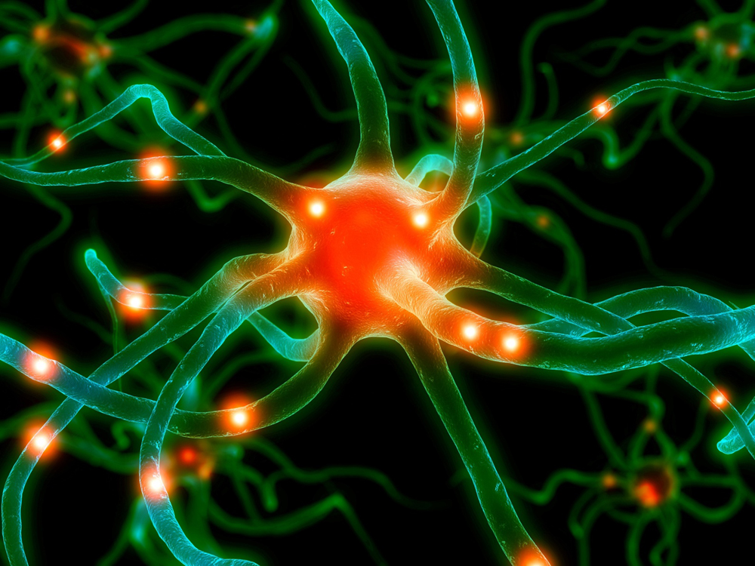
Activité! Le réseau neuronal
Notes:
Diapositive 6: (~ 5 -10min)
But de l’activité: De montrer comment les neurones se communiquent entre eux et de montrer que les neurones peuvent communiquer avec plus que un neurone à la fois. Les neurones font des connections les uns aux autres pour transmettre des signaux. Un neurone peut se connecter à une centaine d’autres neurones, formant ainsi un réseau neuronal.
Instructions d’exercice: Demandez à tout le monde de se tenir la main en ligne. Commençant à une extrémité, demander à l’étudient de presser la mai de la personne à côté, quand celle-ci la ressent elle le faire à son tour à la personne à côté d’elle Etc. Demande les questions suivantes:
Peuvent-ils le faire plus rapidement ? Avec quelle vitesse les signaux voyagent dans le cerveau ?
Réponse: jusqu’à 100-150m par s dépendamment de la source lue).
2) Que se passe t’il si une personne ne presse pas la main de la personne suivante ?
Réponse: le message ne sera pas envoyer a sa destination finale.
3) Est-ce que les neurones peuvent envoyer plus qu’un message à la même temps?
Réponse: Oui! Les neurons peuvent communiquer avec plusieurs autres neurones à la même temps dans un réseau. Vous pouvez répéter l’activité ( en utilisant un étudiant qui tient la main de deux personnes et qui envoie le signal dans un ou deux sens ) pour introduire le concept de réseau.
Note: Certains étudiants peuvent suggérer que les signaux voyagent à la vitesse de la lumière. Ce n’est pas vrai, les signaux neuronaux voyagent plus lentement.

Slide 7
Quels mystères avons-nous résolus aujourd’hui?
le cerveau est composé de cellules: Neurones
qu’il existe différents types de neurones
les neurones envoient des signaux à notre cerveau et notre corps
Notes:
Diapositive 7: Conclusion
Grande message:
Il faut savoir que le cerveau est composé de cellules.
Il faut savoir qu’il existe différents types de cellules. (Pendant que vous introduisez les noms /fonctions spécifiques, ne vous attardez pas dessus, mais vous devriez accentuer sur le fait que toutes les cellules ne sont pas les mêmes, et que chacune d’elle a une fonction spécifique)
Introduisez le concept que les neurones envoient des signaux à notre cerveau et notre corps.
Faire comprendre que les cellules sont petites, et que l’on ne peut pas les voir de nos propres yeux.
Introduire le microscope comme un outil utilisé par les scientifiques en neurosciences pour observer les cellules.

Slide 8
brainreachnorth@gmail.com
www.brainreachnorth.ca
Notes:
Merci d’avoir utiliser cette leçon ! Si vous souhaitez nous contacter afin de poser une question ou avoir plus d’informations, vous pouvez écrire à l’équipe Brain Reach North par email: brainreachnorth@gmail.com
Vous pouvez également réagir au contenu de la leçon en remplissant ce formulaire: https://docs.google.com/forms/d/e/1FAIpQLSfVCDBSazX3cU2p74qy0y2dJhKTxkdYKCJupw_qHdDyg_zsew/viewform?usp=sf_link

